Slide 1
المحاضرة الثانية عشر
الجزر الحرارية في مدينة الدمام

Slide 2
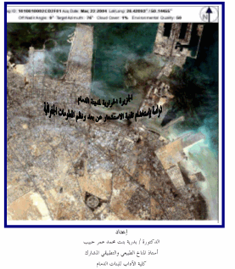

Slide 3
درجات الحرارة في أي موقع على سطح الارض ما هي الا محصلة نهائية لتأثر النظام المناخي بعدد لا منتهي من العوامل الطبيعية والبشرية . وتتوزع على مستوى المدينة انماط حرارية في كل حي من احياءها بل ان الحي الواحد تتداخل به انماط حرارية متباينة يتحكم في وجودها عدد من العوامل المتداخلة فدرجة الحرارة المرصودة في ظل مبنى تختلف عن درجة حرارة مرصودة عند المبنى نفسه في الجهة المواجهة للشمس وتتبعه اختلافات الرطوبة ومعدل سرعة الرياح وعدد ساعات السطوع والانماط الحياتية ودراسة هذا التباين يندرج تحت المناخ التفصيلي او الدراسة الميكروسكوبية لعناصر المناخ . وفي هذه الدراسة ركزت الباحثة على دراسة انماط الجزر الحرارية مع وجود التعميم نوعا ما نظرا لكبر منطقة الدراسة وصعوبة الدراسة بطريقة المناخ التفصيلي .

Slide 4
وعليه تمت دراسة انماط استخدام الارض السكنية ومنطقة الاعمال المركزية والصناعية والترويحية في محاولة تحديد الجزر الحرارية بالمدينة . وتعتبر دراسة ظاهرة الجزر الحرارية للمدن الحديثة من الدراسات المناخية الحديثة والهامة لأنها توضح اثر هذه الظاهرة على الموازنات المالية للمدن الكبيرة والصناعية . ومصطلح الجزيرة الحرارية مصطلح مناخي يطلق على ظاهرة ارتفاع درجة الحرارة في المدن الكبيرة والصناعية مقارنة بالمناطق الريفية المحيطة بها .ويعود الشذوذ الحراري في المدن الكبيرة والصناعية الى اضطراب درجة الحرارة المقاسة والمحسوبة وذلك نتيجة ما يقوم به الانسان من تغير لنمط استخدام الاراضي داخل المدن وازالة مساحات واسعة من الاشجار والاراضي الزراعية. لتحل مكانها مناطق سكنية من الخرسانة والشوارع المعبدة وغيرها مما يزيد معدلات امتصاص الاشعة الشمسية .ولان هذه الظاهرة تؤثر على الموازنات المالية للمدن كما يرتبط بها انتشار ملوثات الهواء والماء وتغير المناخ وتدهور الصحة العامة للسكان كما تعتبر دراستها مهمة لتحديد نطاقات راحة الانسان واثر ذلك من الجانب الاقتصادي على استهلاك الطاقة. وقد اولت وكالات الفضاء ناسا وغيرها من الوكالات اهتماما في دراسة هذه الظاهرة واقتراح افضل الطرق لمعالجتها.

Slide 5
ولان مدينة الدمام احد المدن الصناعية الهامة في المملكة العربية السعودية بما تحتله من اهمية سكانية وعمرانية ووظيفية تجعل من مناخها الحضري محور اهتمام ولذلك اهتمت الباحثة بدراسة تباين الخصائص الحرارية لمدينة الدمام والعوامل المؤثرة في هذا التباين بغية التوصل الى طبيعة الجزر الحرارية المتمثلة بها ورصد استهلاك الطاقة .
اهمية الدراسة :
تعتبر هذه الدراسة ذات اثر نفعي في مجال التنمية والتخطيط المحلي والاقليمي باستخدام التقنية في كشف التغيرات البيئية ورصدها وهو امر يسرع اتخاذ الحلول للمشاكل التي تعترض بيئة الانسان كما يساعد فهم الجزر الحرارية وسلوكها في المدينة على اتخاذ التدابير نحو تحسين وضع الموازنات المالية للمدينة عن طريق ترشيد استخدام الطاقة الناتج عن تفاقم ظاهرة الجزر الحرارية ومن ثم تحديد اساليب الاستخدام الامثل لموارد البيئة والنطاقات المثلى للسكن والحياة والترفيه في ظل خصائصها الحرارية .

Slide 6
مبررات اختيار الموضوع :
لنمط استخدام الارض دور كبير في احداث التغير في خصائص المناخ داخل المدن الكبرى والتي قد تنعكس سلبا على حياة الانسان وصحته واقتصاده وكان من ضمن التوصيات التي خلصت بها الندوة الثامنة لأقسام الجغرافيا في المملكة العربية السعودية هي حاجة المملكة الى زيادة الاهتمام بدراسة المناخ التطبيقي ومجالاته والجزر الحرارية ماهي الا استحداث لمناخ اصغر يصنعه الانسان بسوء استخدامه لموارد البيئة ويتضح مليا مدى خطورته بمقارنته بمناخ الريف المجاور وبالتالي فان مثل هذه الدراسات تساهم في تخطيط المدن وترشيد استخدام الموارد بشكل قريب من المثالية وترشيد استهلاك الطاقة .

Slide 7
اهداف الدراسة:
تهدف الدراسة الى تحديد انماط الجزر الحرارية لمدينة الدمام وربطها بمسبباتها واستخدام التقنيات الحديثة في دراستها , ومن ثم دراسة اثر هذه الجزر على الانسان للحد من سلبيات هذه الظاهرة كما تهدف الدراسة الى كشف مناطق الحرارة المثلى في المدينة بغرض ترشيد التخطيط في كيفية الاستفادة من بعض خصائص المدينة .
تساؤلات الدراسة:
1- كيف تتوزع الحرارة مكانيا في مدينة الدمام ؟
2- ماهي انماط الجزر الحرارية التي تتكون فوق المدينة؟
3- ما علاقة الجزر الحرارية بنمط استخدام الارض؟
4- ما هي احجام الجزر الحرارية بمدينة الدمام ؟
5- اين تتوزع درجات الحرارة المثلى في المدينة؟
6- كيف يمكن الحد من سلبيات الجزر الحرارية لمدينة الدمام ؟

Slide 8
المنهجية:
يمكن تقسيم مراحل العمل الى :
1- العمل الميداني :
اعتمد المشروع وبدرجة كبيرة على العمل الميداني معد اجراء دراسة مستفيضة لأنماط استخدام الاراضي في منطق الدراسة كما قامت الباحثة بزيارات متكررة لكل حي من احياء الدمام ومطابقتها مع خريطة استخدام الارض ذات مقياس 150000/1 الصادرة من وزارة الشؤون البلدية والقروية لعام 1424هـ وخريطة الفارسي للمنطقة الشرقية لعام 1424هـ
ونظرا لقلة محطات الرصد الجوي في المناطق المحيطة بمدينة الدمام وفي المدينة نفسها قامت الباحثة باستخدام السيارة المتحركة (الطوافة) ذات الحركة الترددية المتواصلة لعدة مرات سجلت خلالها القراءات الحرارية في الاحياء وجمعت للمقارنة بدرجات الحرارة التي حصل عليها من تطبيق نماذج وكالة ناسا للفضاء وتحويل بيانات الصور للماسح الموضوعي المحمول على لاندسات -5 الى درجات حرارة مطلقة ومئوية اضافة الى الاستفادة من بيانات محطة الرصد الجوي التابعة للمؤسسة العامة للأرصاد وحماية البيئة بمطار الملك فهد بالدمام ومطار الظهران لعام 2001م .

Slide 9
2- الدراسة المكتبية :
وتنقسم الى مرحلتين : أ- مرحلة المعالجة بالبرامج الرقمية:
1- من خلال معالجة صور الاقمار الصناعية الامريكية landsat-5 والتي كان تاريخها 2001/7/29م لتمثل الصيف وبتاريخ 2001/11/2م لتمثل الخريف وذلك بواسطة برنامج الارداس اضافة الى برنامج GIS
2- العمل على دراسة وتحليل النطاق الحراري Thermal Band
3- تم لعمل على توزيع التباين في درجات الحرارة بناء على قيم البيانات التي تم استنتاجها من تحليل النطاق السادس الحراري .
4- العمل على عرض التباين في درجات الحرارة لأكثر من صورة واحدة من اجل التصور الكامل والمنطقي للتدرج الحراري.
5- العمل على تصنيف استخدامات الاراضي في منطقة الدراسة.

Slide 10
6- استنتاج العلاقة بين درجات الحرارة والبيانات السكانية .
7- ايجاد العلاقة بين التباين في درجات الحرارة واستخدامات الاراضي.
كما تضمنت خطة العمل اسلوب الربط بين قيم البيانات في النطاق السادس وبين قواعد البيانات في نظم المعلومات الجغرافية في عدة مناطق ضمن منطقة الدراسة مثل الطرق والمناطق السكنية والصناعية والترفيهية والسياحية حيث عولجت الصور الرقمية واجريت لها عملية التصحيح الهندسي بناء على معطيات الخريطة الطبوغرافية لمدينة الدمام وخريطة توزيع الاحياء السكنية.

Slide 11
مقدمة :
اولا : التعريف بمنطقة الدراسة
ثانيا: انماط استخدام الارض في مدينة الدمام
ثالثا: تحليل التباين الحراري من معطيات الصور الفضائية
رابعا: تحويل قيم الصورة الرقمية الى درجات حرارة.
تحويل قيم الصورة الى قيم اشعاعية ب- تحويل القيم الاشعاعية الى درجات مئوية.
خامسا: التوزيع الجغرافي لدرجات الحرارة بالدمام خلال الصيف
سادسا: التوزيع الجغرافي لدرجات الحرارة بالدمام طبقا للتصنيف المراقب خلال الصيف
سابعا: التوزيع الجغرافي لدرجات الحرارة وانماط الجزر الحرارية بالدمام خلال الصيف
ثامنا : التوزيع الجغرافي للحرارة طبقا للتصنيف المراقب خلال الخريف
تاسعا: انماط واحجام الجزر الحرارية :
1- احجام الجزر الحرارية بالدمام خلال فصل الصيف:
الجزر المعتدلة
الجزر المعتدلة نوعا ما
الجزر الدافئة
الجزر الحارة

Slide 12
2- احجام الجزر الحرارية بالدمام خلال الخريف
أ-الجزر الدافئة
ب-الجزر الحارة
ت- الجزر الحارة جدا
ث- الجزر شديدة الحرارة
عاشرا: تقييم انحراف الجزر الحرارية عن درجة الحرارة المثلى في مدينة الدمام
النتائج والتوصيات
الملاحق والفهارس

Slide 13
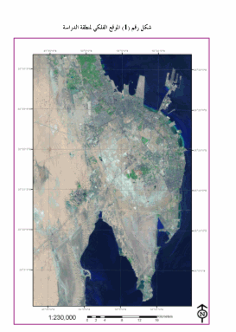

Slide 14
ثانيا : انماط استخدام الارض في مدينة الدمام
يتنوع نمط استخدام الارض في مدينة الدمام ويعتبر الاستخدام السكني وهو النمط السائد ليغطي حاجة السكان البالغ عددهم 744.631نسمة وبلغ عدد المساكن المعدودة في عام 1425هـ 129.891مسكن في احيائها.
بناء على نتائج الاولية لتعداد العام للسكان والمساكن 1425هـ2004م
وفيما عدا ذلك تستخدم الارض ايضا للإنتاج الصناعي ويحتل هذا النمط المركز الثاني من مساحة الاستخدام في المدينة بعد الاستخدام السكني والتجاري والخدمات العامة في حين تستخدم المساحة الاقل لأغراض التشجير والمتنزهات ويمكن تصنيف استخدامات الاراضي في مدينة الدمام الى :
1- الاستخدام السكني والتجاري :
وهو النمط السائد في المدينة نتيجة الزيادة السكان وزيادة الحاجة المطردة للمساكن تعددت الاحياء حتى بلغ عددها 70حي وتباينت مساحاتها بين احياء قديمة الى احياء جديدة فيظهر التوزيع السكني والسكاني الكثيف في منطقة القلب بينما يصبح اقل كثافة كلما اتجهنا نحو الاطراف وهذا ما يتطابق مع خصائص المدن السعودية. وبذلك نسبة المساحة المستعملة لغرض السكن تبلغ 70% تقريبا من نسبة مساحة المدينة الكلية وهنا يمكن اعتبار ان عدد المساكن والسكان من اهم العوامل المؤثرة في الجزر الحرارية وما تبع ذلك من زيادة المساحة الحضرية والطرق والشوارع ومحطات الوقود ويمكن تقسيم

Slide 15
الاحياء السكنية في المدينة الى:
أ- منطقة الاحياء السكنية الصغيرة او منطقة القلب (النواة الداخلية)
وتشغل المنطقة المركزية في المدينة وتأخذ شكل مثلث متساوي الاضلاع قاعدته في الشمال قريبا من ساحل الخليج العربي وراسه في الجنوب (شكل4) وتبلغ مساحته 14.970كم2 وتمثل الاحياء حي الدواسر وحي الخليج قاعدة المثلث في الشمال بينما يمثل ضلعه الشرقي حي الربيع وحي محمد بن سعود وحي مدينة العمال اما ضلعه الغربي يمثله حي البادية وحي ابن خلدون وحي النخيل بينما يمثل حي المريكبات منطقة الرأس لهذه النواة.

Slide 16
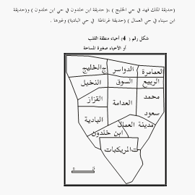

Slide 17
ب- منطقة الاحياء السكنية متوسطة المساحة (النواة الخارجية):
تحيط هذه المنطقة بمنطقة النواة المركزية وتأخذ شكل مثلث وعددها 24حي وتبلغ مساحتها 19.413كم2 (شكل5) ويشمل الاحياء التالية حي الحمراء وحي الزهور وحي العزيزية والمزروعية والطبيشي والناصرية الشفاء والاسكان.

Slide 18
2- الاستخدام الصناعي:
تتوزع المنطقة الصناعية بالدمام في 3مناطق :
أ- المدينة الصناعية الاولى في جنوب شرق مدينة الدمام ويتجاوز عدد المصانع فيها 130مصنع وتشمل صناعة المواد الغذائية والاثاث والورق والمواد الكيميائية والبلاستيك والاسمنت والرخام والاجهزة الكهربائية وبعض قطع غيار السيارات.
ب- المدينة الصناعية الثانية : وتقع شمال غرب الدمام وفيها 130مصنع اضافة الى 160مصنع قيد الانشاء وتتنوع المناشط الصناعية وتتشابه مع انشطة المدينة الصناعية الاولى.

Slide 19
والمواقع الصناعية سابقة الذكر تتداخل مع الاحياء السكنية او تكون قريبة منها مما يسهل انتقال الحرارة والملوثات الهوائية للأحياء السكنية المجاورة لها . وبذلك هي تحتاج الى اعادة تقييم ونقل اماكنها بعيد عن المناطق السكنية.

Slide 20
3- الاستخدام الترفيهي:
ينتشر في مدينة الدمام عدد من الحدائق في داخل الاحياء السكنية في منطقة القلب والنواة الخارجية للمدينة وتتركز ايضا المناطق المزروعة على طول السواحل المطلة على الخليج العربي وتتفاوت مساحاتها من حي لأخر وعلى الرغم من اهمية التشجير خاصة في المدن الصحراوية حيث تعتبر متنفس طبيعي للأحياء ومصدات للرياح المحملة بالأتربة الا ان عدد مع حجم وحاجة المدينة هذه الحدائق لا يتناسب مع حجم كما تفتقر ا لأحياء الغربية المفتوحة على الصحراء للحدائق ولم يتم توفير عدد كافي ومناسب من الحدائق.
4- الاراضي الفضاء :
تنتشر الاراضي الفضاء والتي لم يقم عليها أي نشاط بشري في داخل المخططات السكنية الحديثة وتتركز في شرق الدمام مثل حي الفنار ومدينة الملك فيصل الجامعية والسيف والنزهة وحي القصور والنهضة والمنتزة وغيرها.

Slide 21
5- الطرق الرئيسية والفرعية :
تغطي مدينة الدمام شبكة من الطرق الرئيسية والفرعية وتخترق الخطوط الرئيسية المتسعة لمدينة الدمام من الشمال الى الجنوب ومن اهمها شارع الملك سعود الذي يخترق المدينة من الشرق الى الغرب وكل من شارع الامير محمد بن فهد والامير نايف بن عبدالعزيز واللذان يخترقان المدينة من الجنوب الى الشمال بالإضافة الى عدد من الطرق الفرعية التي تصل بين احياء المدينة والتي تكتسب نسبة كبيرة من الاشعاع في النهار في حين تفقد الحرارة بسرعة مع غياب الشمس.

Slide 22
تحليل التباين الحراري الظاهر على صور الاقمار الصناعية:
هناك عدة دراسات اجنبية استخدمت تقنية الاستشعار عن بعد في رصد الجزر الحرارية واختلاف مواقعها الفصلية نظرا لتمييز بيانات الرصد بالأقمار الصناعية بعدة مميزات هي :
1- ان الباحث يعتمد في جمع بياناته من الرصد الارضي يضطر لتعميم قراراته لتشمل الاماكن البعيدة التي لا يتوفر لها الرصد الالي بينما لا يضطر مستخدمي البيانات الرقمية لهذا التعميم لان صور الاقمار الصناعية توفر البيانات لجميع الاماكن في وقت واحد حتى البعيدة منها والنائية .
2- لا يستطيع الباحث الذي يعتمد في جمع بياناته من الرصد الارضي التحلي بالروية اثناء جمع البيانات الاشعاعية والحرارية وبنفس الدقة التي يمتاز بها القمر الصناعي في جمع البيانات لمناطق متفرقة في ان واحد وهذا شرط اساسي لدراسة المفارقات بين الجزر الحرارية وانماطها .

Slide 23
3- ان الرصد التقليدي يصعب عليه مراقبة حركة الجزر الحضرية وما يتبعها من تغير في ميزان الطاقة الاشعاعي وتغيرفي احجام الجزر الحرارية حسب المسببات ويسهل ذلك مراقبة بالأقمار الصناعية.
4- ان القرارات البيئية المبنية على دراسة بيانات الصور الفضائية هي قرارات هي قرارات انية توضع بناء على فهم الكثير من العلاقات بين اشعاع السطح الحضري وانماط استخدام الارض وتكشف عن التغيرات البيئية الضارة وتساعد على سرعة ازالتها .
5- يمكن من بيانات الاقمار الصناعية مراقبة الجزر الحرارية وتطورها واختلاف احجامها ونطاقات تمركزها وربطها بالأثر البيئي.
6- تمكن الاقمار الصناعية جمع بيانات القطاع الحضري بشكل سريع والخروج بنتائج سريعة تفيد عمليات التخطيط.

Slide 24
وحيث انه لا يمكن تحديد الجزر الحرارية وانماطها الا بقراءة قيم الانبعاث الارضي استخدم في هذه الدراسة صورة الماسح الموضوعي المحمول على القمر الصناعي لاندسات بنظام اسقاط المجسم الكروي العالمي. على اساس ان الصورة الاولى تمثل فصل الصيف والاخر اخذت في الخريف. ومرت معالجة الصور بالمراحل التالية:
1- مرحلة التصحيح الهندسي لصور لاندسات :
حيث صححت الصور الماسح الموضوعي ذات الوضوح المكاني 30م مع احداثيات خريطة طبوغرافية لمنطقة الدمام بحيث اخذت نقاط الضبط على التقاطعات الهامة من الطرق الرئيسية وتكون موزعة بشكل جيد على منطقة الدراسة .
وهذه النقاط هي التي جمعت فيها قيم الانبعاث الحراري حيث تمت المعالجة بواسطة برنامج الارداس .

Slide 25
2- دراسة النطاق الحراري :
فقد شملت عدة مراحل هي :
- استخراج النطاق الحراري (نطاق 6) من الصورة الفضائية بواسطة تطبيق Layer stack وذلك لاستخلاص النطاق السادس واستخراج وتحليل قيم البيانات في هذا النطاق وتمت دراسة التباين الحراري وقياس بعض معطياته لدراسة الاختلافات المكانية في قيم الانبعاث الحراري.

Slide 26
رابعا : تحويل قيم الصور الرقمية الى درجات حرارة
1- تحويل قيم الصورة الرقمية الى قيم اشعاع طيفي
حيث طبق قانون ستيفن بولترمان لتوضيح العلاقة بين الاشعاع ودرجة الحرارة B=st4
اشعاع الجسم الاسود =B
ثابت ستيفن بولترمان=s
وفي صور القمر الصناعي لاندسات يتم حساب الاشعاع الحراري المكتسب والمنصرف عن طريق المعادلة التالية:
Radiance – gain*DN + offset
وتستخرج قيمة (gain),(offset) من البيانات الخام لصورة القمر الصناعي من ملف (header) للأشعة تحت الحمراء للطيف السادس .

Slide 27
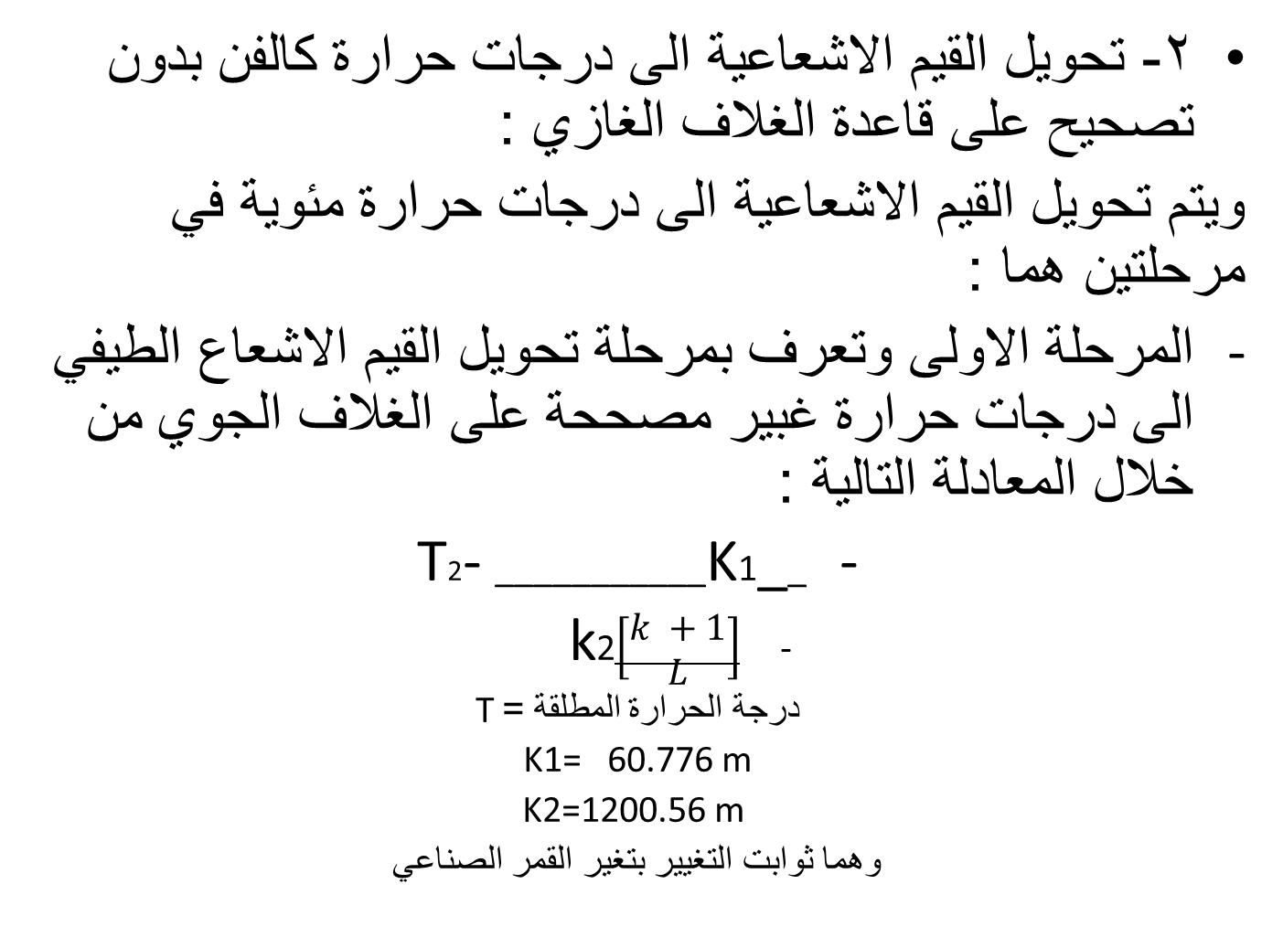
2- تحويل القيم الاشعاعية الى درجات حرارة كالفن بدون تصحيح على قاعدة الغلاف الغازي :
ويتم تحويل القيم الاشعاعية الى درجات حرارة مئوية في مرحلتين هما :
المرحلة الاولى وتعرف بمرحلة تحويل القيم الاشعاع الطيفي الى درجات حرارة غبير مصححة على الغلاف الجوي من خلال المعادلة التالية :
T2- ___________K1__
k2$\left[\begin{aligned}k +1 \\ L\end{aligned}\right]$
درجة الحرارة المطلقة = T
K1= 60.776 m
K2=1200.56 m
وهما ثوابت التغيير بتغير القمر الصناعي

Slide 28
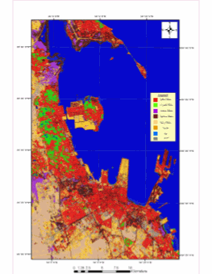

Slide 29
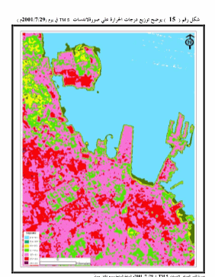

Slide 30
سابعا: التوزيع الجغرافي لدرجات الحرارة وانماط الجزر الحرارية لمدينة الدمام والريف المجاور خلال الخريف
يتضح من الجدول رقم (6-7-8-9) ان درجات الحرارة المقاسة من الطيف السادس لصورة القمر الصناعي لاندسات 5 TM في الساعة 6.50مساء خلال نوفمبر تتباين محليا ويرجع ذلك الى تباين المراكز المحلية للحرارة المرتبطة ببؤر الحمل الحراري والتيارات الصاعدة التي تساهم في تغيير خصائص حركة الرياح والرطوبة النسبية ومن ثم تباين انماط الجزر الحرارية. ويتضح من قيم درجات الحرارة المحولة ان قيم الانبعاث الحراري على صور لاندسات 5 TM انها تتقارب بدرجة كبيرة كما ان قيم المتوسطات الحقيقية لدرجات الحرارة المقاسة على الارض في نفس التوقيت بينما تقترب كثيرا في تمثيل القيم المطلقة بعد تصحيحها على قاعدة الغلاف الجوي عند نفس التوقيت .
وقد فضلت الباحثة ان تتولى تحليل القيم غير المصححة كونها الاقرب لتمثيل قيم المتوسطات المرصودة في المحطات الارضية.

Slide 31
ويظهر الشكل رقم (18-19-0-21) تفاوت درجات الحرارة في الاحياء ففي قلب المدينة سجلت درجات الحرارة ما بين 27-29 مْ والمدى الحراري لا يتجاوز الدرجة والدرجتين ويساهم الظل ودرجة تقارب المباني في خفض درجات الحرارة وتركز الرطوبة داخل الاحياء . وفي شكل 18 تظهر المباني القديمة المتقاربة والتي ترتفع فيها درجات الحرارة في قلب المدينة والتي تتأثر بالإشعاع الشمسي خلال الظهيرة اذ ترتفع درجات الحرارة كما هي الحال في حي المريكبات الذي تتباعد مبانيه ويقل عمرانه مقارنة بقلب المدينة ويسجل هذا الحي اعلى درجات حرارة تبلغ 32ْم بفارق يصل من 3الى 4 درجات وبينه وبين بقية الاحياء في قلب المدينة. ويظهر التذبذب في درجات الحرارة للإحياء في منطقة النواة الخارجية المحيطة بالقلب حيث يتهذب العمران خاصة في النواحي الشمالية والغربية والشرقية كما في شكل (19).

Slide 32
تاسعا: انماط واحجام الجزر الحرارية
تتشكل انماط الجزر الحرارية على المدن طول العام وتتابين ليلا ونهارا مقارنة بالمناطق الريفية المجاورة حيث يبرد الريف بشكل اسرع من المدن خاصة خلال الليل وتعمل المباني في المدينة والطرق عل ى اختزان الحرارة لفترة اطول كما تتباين انماط الجزر الحرارية من فصل لأخر فتتقلص احيانا وتختفي احيانا اخرى والجزر الحرارية الشتوية اكثر استقرارا عنها في الصيف باعتبار ان الهواء البارد هابط وثقيل فيكون خلايا محلية من الضغط المرتفع المستقر بينما يقلل استقرار الجزر الحرارية في الصيف باعتبار ان الهواء الدافئ خفيف ويشكل تيارات متباعدة وخلايا من الضغط المنخفض غير المستقرة ومن اهم العوامل التي تؤثر في احجام الجزر الحرارية في مدينة الدمام تخطيط المدينة وكثافة العمران مدى تركز الحدائق وانفتاح المدينة على الصحراء انتشار رقع الاراضي الفضاء في مساحات واسعة غرب المدينة حركة الرياح واتجاهها والكثافة السكانية والسكنية داخل المدينة وجميع تؤثر لتكسب المدينة طابعها العام من المناخ.

Slide 33
1- حجم المدينة وتخطيطها :
يزداد حجم الجزر الحرارية الدافئة في المدن الكبيرة ذات التخطيط المعقد من المباني المتقاربة ومتعددة الطوابق التي تفصل بين مبانيها ممرات وشوارع ضيقة بينما يقل حجم الجزر الحرارية في المدن الصغيرة ذات المباني الصغيرة المتباعدة التي تفصل بينها شوارع متسعة والدمام تعتبر من مدن المملكة الرئيسية الكبيرة وخضع التخطيط فيها الى العشوائية مع بداية نشأة المدينة كما في حي الخليج والعدامة حيث تظهر مباني ذات ارتفاع عالي ومبان ذات ارتفاع منخفض وقد اشرفت شركة ارامكو على تخطيط مدينة العمال تخطيطا جيدا شمل شوارع واسعة ومباني متوسطة المساحة لتأخذ بلدية الدمام اسلوب تخطيط شركة ارامكو لتطبيقه في بقية الاحياء. حيث تظهر مساحات مخصصة للحدائق وارتفاع نسبة التشجير التي قللت من درجات الحرارة وقلل من الجزر الحرارية في قلب المدينة

Slide 34
ارتفاع نسبة التشجير ووفرة الحدائق التي حققت كثيرا من درجات الحرارة وساهم ذلك في تكون الجزر الحرارية اقل حرارة السكنية في منطقة القلب مقارنة بغيرها من المدن. اما بالنسبة للأحياء الحديثة التخطيط في اطراف المدينة فبالرغم من كبر مساحة الاحياء الا انها ترتفع فيها درجات الحرارة لانفتاحها على الصحراء ومجاورتها للمصانع من جهة الشرق كما ان اغفال تخصيص اماكن للحدائق وتوفير مساحات للتشجير تكون مناسبة كل ذلك اسهم بتركز الجزر الحرارية فيها صيفا.
3- كثافة السكان وتركزهم داخل الاحياء:
تشير دراسات عديدة الى انه كلما تضاعف عدد السكان عشر اضعاف يزداد الفرق في درجة الحرارة بين وسط المدينة والمناطق الريفية المجاورة لها درجة مئوية واحدة. وبما انه يوجد علاقة ارتباط بين السكان وكثافتهم مع الجزر الحرارية تم تطبيق علاقة الارتباط باستخدام معامل الارتباط البسيط بيرسون فهناك علاقة تربط بينهما وهي علاقة طردية بقيمة (1.00) أي كل مازد عدد السكان وزادت كثافتهم كلما زادت الجزر الحرارية.

Slide 35
3- تركز الصناعة في المدن:
ترتفع في المدن الصناعية نسب التلوث من الغازات الدفيئة التي تؤدي بدورها الى رفع درجات الحرارة عن معدلاتها الطبيعية او فيما يعرف بالشذوذ الحراري وبذلك يتسع حجم الجزر الحرارية في المناطق الصناعية والذي قد يشمل مساحات كبيرة حولها وكلما زادت عمليات التصنيع وبناء المدن الصناعية زادت احجام الجزر الحرارية الحارة في المدينة وبالعكس خاصة مع سوء مواقع المناطق الصناعية والتي تقع وسط المناطق السكنية حيث ان نسيم البحر الذي يقوى تأثيره خلال الصيف في نقل الملوثات الهوائية والحرارة الى الاحياء المجاورة لها وسط المدينة

Slide 36
كما ان اعما ميناء الملك عبدالعزيز تؤدي الى زيادة النشاط الخدمي مما يزيد من درجة الحرارة كما ان الرياح لها دور في نقل تلك الملوثات الى الاحياء .

Slide 37
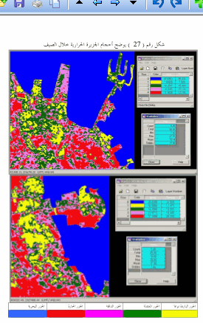

Slide 38
عاشرا : انحراف الجزر الحرارية عن درجة الحرارة المثلى في الدمام:
ان الفرق بين درجة الحرارة ودرجة الحرارة المثلى يبين مقدار الحاجة لكل حي للطاقة لغرض التبريد والتدفئة فارتفاع درجات الحرارة وتشكل الجزر الحرارية يزيد من الطلب على الطاقة مع مراكز الضغوط المنخفضة التي تتشكل محليا حسب نمط استخدام الاراضي والفرق بين درجة الحرارة المثلى في الخريف والصيف يتباين من حي لأخر ويدل على ان حاجة الاحياء تتناسب مع مقدار هذا الفرق عن درجة الحرارة المثلى في الصيف والتي تزيد في جميع الاحياء ولا يقل فرق ابرد الاحياء عن درجة الحرارة المثلى عن 16مْ بينما ترتفع لتبلغ اكثر من 35.77مْ في المناطق الصناعية . ويمكن تحليل الفروق الحرارية صيفا من خلال الاتي:

Slide 39
1- ان اقل الفروق الحرارية 16.73مْ سجلت في قلب كل حي مثل مدينة العمال وابن خلدون بينما يرتفع الفرق الحراري الى 20مْ في حي المريكبات والنخيل .
2- اقل الفروق حوالي 16مْ سجلت في النواة الخارجية من حي المزروعية بينما سجلت اعلاها في الريان والاتصالات حوالي 23.10مْ
3- ان اقل الفروق الحرارية في الجناح الشرقي والاعلى كانت لجميع الاحياء الاخرى اذ بلغت (23.9مْ)
4- ان اقل الفروق الحرارية في الجناح الغربي سجلت في حي الضباب 14مْ وكان اعلاها في حي احد وحي بدر 35.77مْ
اما خلال الخريف يلاحظ من الجدول ان اقل الفروق بين درجات الحرارة المثلى 4 سجلت ضمن الحدائق والمناطق المشجرة بفارق 8درجات حرارية.

Slide 40
النتائج
1- ان صور القمر الصناعي لاندسات 6 TM ناجحة في رصد الجزر الحرارية في المدن المدارية وقادرة على رصد سلوكها وحركتها واحجامها وموسميتها وعلاقة ذلك بنمط استخدام الاراضي ومن جهة اخرى فان الاقمار الصناعية لاندسات لا تقدم بيانات متصلة بالقياسات الفسيولوجية للإنسان والمتعلقة بسلوكه ومدى شعوره بالراحة والضيق من جراء الجزر الحرارية ولذا من المستحسن قياس هذه العناصر متمثلة في الرطوبة النسبية واثر الرياح من محطات ارضية قريبة من بيئة الانسان.
2- ان الابنية والعمران المخطط يقلل من درجة الحرارة في المدن الصحراوية.
3- ان نسيم البحر له تأثير واضح في توزيع درجة الحرارة في الاحياء الشرقية من الدمام.

Slide 41
4- ان قوة الجزر الحرارية في المستقبل ستكون كبيرة باتجاه عمودي الى حد تؤثر على ديناميكية وقوانين اتجاه الرياح وقوة الموجات الراسية باتجاه الغلاف الغازي في المستقبل.
5- يمكن لصور الاقمار الصناعية ان تميز بصريا عدم تجانس درجات الحرارة بين المدينة واليف.
6- ان الدراسة المبكرة للجزر الحرارية واختلافاتها دوريا يساهم في اكتشاف الاختلال البيئي سريعا.
7- هناك ارتباط قوي بين ازالة النباتات وارتفاع درجات الحرارة ويتضح ذلك من زيادة المساحة الدافئة بمدينة القطيف الزراعية بسبب تحويل المزارع الى مساحات عمرانية.

Slide 42
8- ان ارتفاع تركز الحدائق في احياء وسط الدمام قلل من درجات الحرارة ما بين 1 الى 3 مْ عن الاحياء في الشرق والغرب والتي تكاد تنعم بها الحدائق .
9- ان المدن جيدة التخطيط المقامة في المناطق الصحراوية الحارة لها تأثير ايجابي على درجات الحرارة مقارنة بالدول المعتدلة والباردة حيث ترتفع كثافتها وبالتالي تزداد الحرارة فيها بعكس المدن المدارية الصحراوية التي تقل كثافتها والتي تطل على الصحراء التي ايضا لها دور في تلفح تلك المدن بالهواء الحار صيفا وتعدل من درجات الحرارة شتاء
10- لا يظهر النمط الواحد من الجزر الحرارية متصلا عبر مساحات كبيرة من المدينة بل ينقطع بأنماط اخرى بسبب انماط استخدام الاراضي.

Slide 43
11- ان مواقع المدن الصناعية بالدمام يحتاج الى اعادة تقييم حيث انها تقع في اتجاه نمو العمراني ووسط ا لأحياء مما يجعلها تشكل خطرا في انتشار الملوثات الهوائية الضارة بالإنسان كما تساهم وبشكل كبير في رفع درجات الحرارة في الاحياء المطلة على الخليج العربي والتي تخفض من درجات الحرارة بسبب تأثير نسيم البر ونسيم البحر.
12- تتركز درجات الحرارة المثلى خلال الخريف في الحدائق والمناطق المزروعة واحياء منطقة قلب الدمام.
13- لا يسجل أي حي من احياء الدمام درجات حرارة مثلى خلال الصيف.

Slide 44
التوصيات :
1- وضع اعتبارات للبيئة الصحراوية عند تخطيط المدينة ومراعاة اعتبار مواد البناء ولون الدهان وزيادة عدد الحدائق ووجهة المباني ويفضل ان تتجه نحو شرق الدمام,
2- تحتاج الاحياء الجديدة في غرب وشرق الدمام الى ان تسور بحزم نباتية متتابعة لتقليل من درجات الحرارة وتمنع وصول الاتربة والرمال للمناطق السكنية والتي تزيد من ظاهرة النسيم خاصة للأحياء القريبة من الشاطئ.
3- العمل على تشجيع العمران في المناطق الصحراوية والاهتمام بتشجيرها لزيادة جودة الهواء.
4- الاهتمام بإنشاء الحدائق في المخططات الجديدة والتي يمكن ان تستغل تلك الاراضي الفضاء في ذلك.
5- تقدير الاضرار المترتبة على تركز الاعمال الصناعية في جنوب شرق المدينة وشمالها الغربي حيث تكونت عليها جزر حرارية شديدة الحرارة والتي تؤثر الرياح على انتشارها بشكل كبير.
6- اجراء دراسات مشابهة للتأكد من اهمية رصد الجزر الحرارية بواسطة الاقمار الصناعية واجراء دراسات لكشف التغير في مناخ المملكة العربية السعودية.

Slide 45
